Slide 1
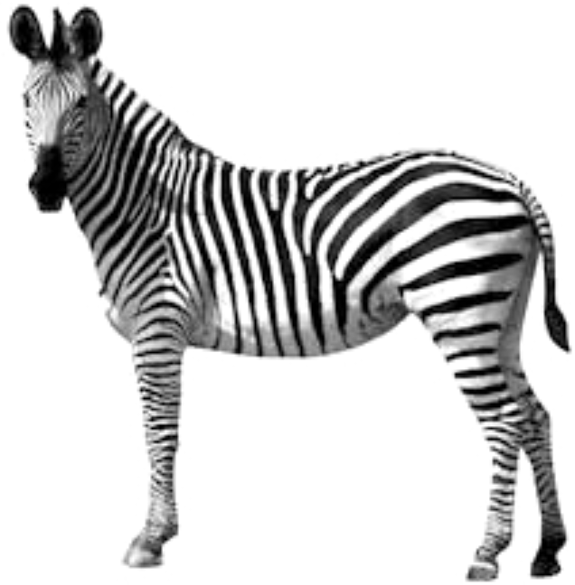
上采样：
用插零和卷积放大图像
《信号与线性系统》工程设计题 6
第十组 中期汇报
Notes:
（20 秒）大家好，我们是第十组，题目是上采样。右边这张斑马就是我们放大 3 倍的结果。下面用五分钟讲方法、结果和后续安排。

Slide 2
两项任务都已完成，后面主要打磨报告和答辩
f[n]
3×
19/19
任务 1：确定插值核
任务 2：放大斑马图
数值验证
推出三角形核，一维结果与题图的过渡形状一致
216×212 放大到
648×636（行×列）
手算、interp1/interp2 对照、边界和特殊输入全部通过
还剩下
组内核对分工，确定最终互评等级
完成答辩演练，根据老师意见修订报告
Notes:
（40 秒）先说进度。题目的两个任务都做完了：确定了插值核 f[n]，也把斑马图放大了 3 倍。为了确认结果正确，我们写了 19 项数值验证，全部通过。接下来的工作不在算法上，而是组内核对分工和互评，以及准备答辩。

Slide 3
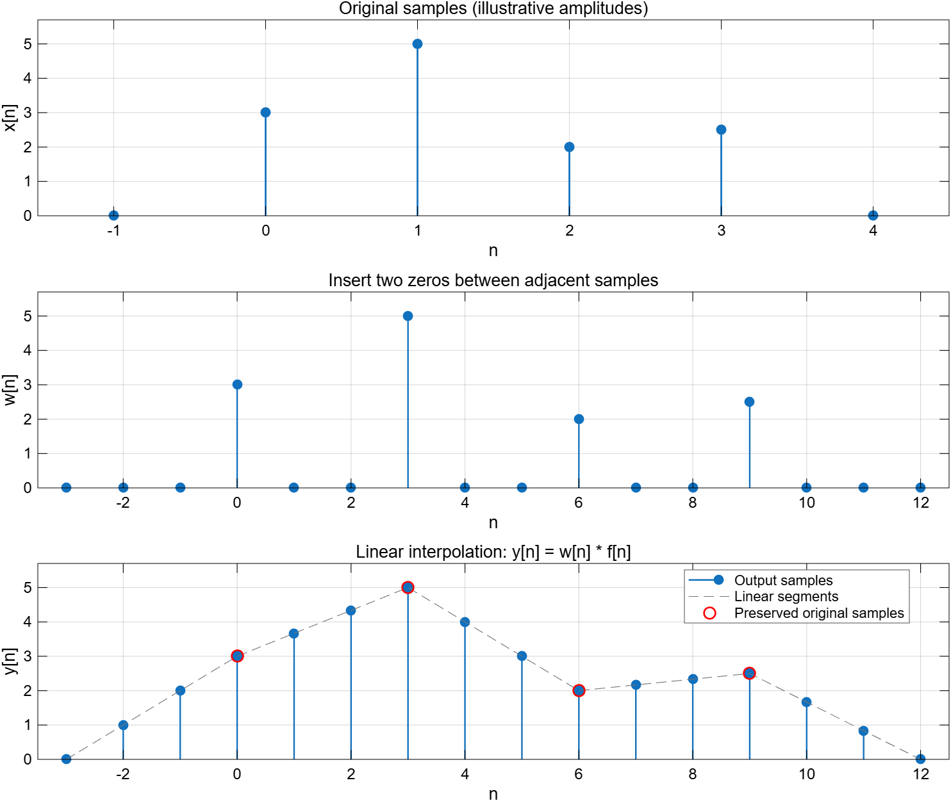
插零留出位置，三角形核把它们填到直线上
相邻样本之间的新值，应落在连线上
y[3k+1] = ⅔·x[k] + ⅓·x[k+1]
y[3k+2] = ⅓·x[k] + ⅔·x[k+1]
y[n] = Σ x[k]·f[n−3k]，反推出核的取值
n | −2 | −1 | 0 | 1 | 2
f[n] | 1/3 | 2/3 | 1 | 2/3 | 1/3
系数和为 3，不能再归一化到 1，否则幅值会缩小为原来的 1/3。
图中样本幅值为演示数据，题图未给出具体数值。
Notes:
（60 秒）先看一维。题目要求每两个样本之间插两个零，但插零只是留出位置。线性插值要求新值落在相邻样本的连线上，也就是这两个权重。把插零序列写成移位冲激的加权和，卷积后每个样本产生一个移位的核，由此反推出 f[n] 是中心为 1 的三角形：三分之一、三分之二、1、三分之二、三分之一。要注意核的系数和是 3，不能按普通平滑核归一化。右图红圈是原样本，可以看到原值保持不变，中间点都在连线上。

Slide 4
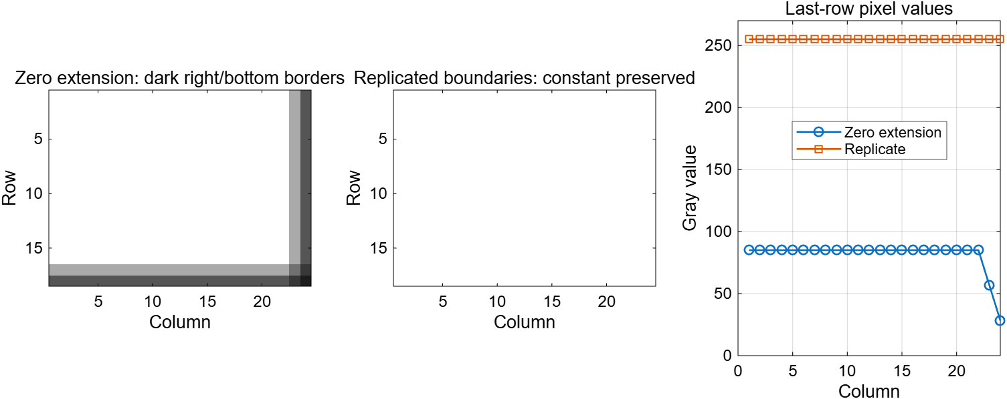
一维核做外积，再用复制边界保住图像四边
F[p,q] = f[p]·f[q]，系数乘 1/9
图外不能按 0 处理：白色图的右、下边会变暗
1 | 2 | 3 | 2 | 1
2 | 4 | 6 | 4 | 2
3 | 6 | 9 | 6 | 3
2 | 4 | 6 | 4 | 2
1 | 2 | 3 | 2 | 1
可分离：两次一维卷积代替一次二维卷积，每个位置的系数运算从 25 降到 10。
复制边界
行列插零
竖直 conv2
水平 conv2
截取 3H×3W
Notes:
（50 秒）扩展到二维时，二维核就是一维核的外积，所以可以先竖直、再水平做两次一维卷积。工程上要多解决一个边界问题。如果图外按 0 处理，相当于外面是黑色，左图白色图的右边和下边就变暗了，最大误差约 227 个灰度级。所以我们先复制边界，再插零卷积，最后截取出正好 3 倍的尺寸。这是下面这条流程。

Slide 5
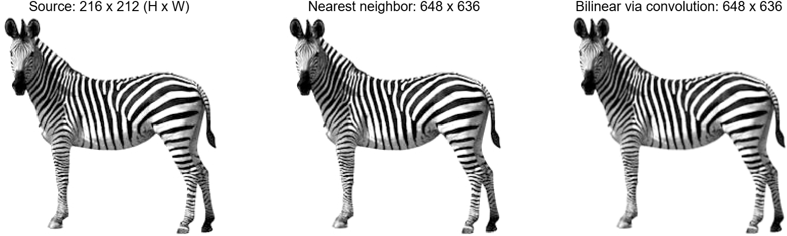
放大到 648×636，原像素误差为 0
648×636
0
3.7×10⁻¹²
0.44
输出尺寸（行×列）
原像素最大绝对误差
与独立 interp2 参考的最大误差
存为 8 位 PNG 的最大量化误差
Notes:
（45 秒）这是结果。三张图显示大小相近，便于比较，实际文件的像素数不同。最近邻是把像素复制成方块，双线性加入了中间灰度，边缘更平滑。下面几个数说明实现是对的：尺寸正好 3 倍，原像素完全保留，和独立的 interp2 只差浮点误差。注意这个误差只能证明实现正确，不是和真实高清图比较。

Slide 6
倍数越大误差越大，双线性始终优于最近邻
同一倍数下，双线性的 PSNR 比最近邻高约 3～4 dB。
双线性的最大跳变约为 234/L：总落差不变，只是摊到 L 个像素上。
方法：原图隔点抽取后放大回原尺寸，以原图为真值；跳变取条纹区直接放大的结果。不是最终 3 倍图的质量评分。
Notes:
（55 秒）模板要求分析参数的影响。最终结果没有高清真值，不能直接算 PSNR，所以我们把原图隔点抽取再放大回来，这样原图就是真值。左图看到，倍数越大，丢的样本越多，PSNR 越低；同一倍数下双线性比最近邻高 3 到 4 dB。右图是边缘跳变，最近邻一直是 234，双线性约为 234 除以 L，这就是它看起来更平滑的原因。但平滑不等于细节变多。

Slide 7
插值放大不增加真实细节，下一步完善交付
方法局限
下一步
三角形核不是理想低通，边缘会变软
只支持整数倍放大
复制边界只是对图外内容的假设
组内核对实际分工，确定最终互评等级
完成答辩演练，按老师意见修订报告
视时间研究四邻域直接计算或多相结构，降低内存占用
Notes:
（30 秒）最后总结。线性插值简单、好解释，但它不是理想低通，边缘会变软，也不能恢复真实细节。接下来我们会核对组内分工和互评，准备答辩，时间允许的话再研究更省内存的实现。我们的汇报到这里，谢谢老师和同学。

